Slide 1



Mis conexiones con el futuro
TALLER 7 - PROGRAMA DE EXPLORACIÓN VOCACIONAL
Módulo 3 - Taller 7

Slide 2


Objetivo del taller
TALLER 7 - PROGRAMA DE EXPLORACIÓN VOCACIONAL
Estudiantes desarrollan conexiones entre sus intereses y capacidades actuales, sus aspiraciones futuras y las trayectorias formativas que podrían ayudarlos a alcanzarlo.

Slide 3

Imaginemos
TALLER 7 - PROGRAMA DE EXPLORACIÓN VOCACIONAL
Que tenemos 80 años…
Notes:
El facilitador comienza contextualizando la actividad proponiendo una breve conversación sobre la idea del propósito en la vida mediante preguntas dirigidas a los estudiantes. Durante la conversación, la intención del facilitador debe ser la de dirigir la reflexión del curso hacia la idea de que cultivar un propósito para nuestras vidas nos permite gozar de mayor bienestar y satisfacción.
Para facilitar la conversación y hacerla más entretenida, se les propone a los estudiantes lo siguiente:
“Hagamos un juego. Imaginen que tienen 80 años y que se encuentran satisfechos, tanto con su vida actual como con el camino que han recorrido para llegar hasta donde están. Vamos a tener una conversación en base a preguntas, la idea es que la respondan como los abuelitos y abuelitas satisfechos que son.”
En la próxima lámina aparecen una a una las preguntas a discutir.

Slide 4

Conversemos
TALLER 7 - PROGRAMA DE EXPLORACIÓN VOCACIONAL
¿Por qué te sientes satisfecho o satisfecha?
¿Qué te hace tener ganas de levantarte todos los días?
¿Qué significa tener un “propósito” en la vida? ¿Es importante para ti? ¿Por qué?
Notes:
Estas son las preguntas a discutir.
Al terminar la conversación inicial, el facilitador parafrasea algunos comentarios de sus estudiantes para apuntar a la aparente importancia que reviste para el bienestar el sentir que uno tiene razones para vivir.
Luego, comenta a los estudiantes que el día de hoy estarán trabajando en la ideación o confección de su propio propósito vital, y para ello utilizarán un concepto de origen japonés, “Ikigai”, que les ayudará a organizar sus ideas para llegar a puerto.
Finalmente, explica que este trabajo les ayudará a proponer algunas alternativas de trayectorias formativas en educación superior que podrían ayudarles a cumplir con su Ikigai.

Slide 5

Actividad
TALLER 7 - PROGRAMA DE EXPLORACIÓN VOCACIONAL
(30 minutos)
Notes:
La actividad comienza con la entrega del anexo Actividad para estudiantes – Diagrama Ikigai a los estudiantes. Una vez que todos tienen una copia del documento impreso, se les invita a ver el siguiente video explicativo sobre Ikigai, que está incrustado en la próxima lámina.

Slide 6

Notes:
Todos ven video en conjunto (5 min).

Slide 7
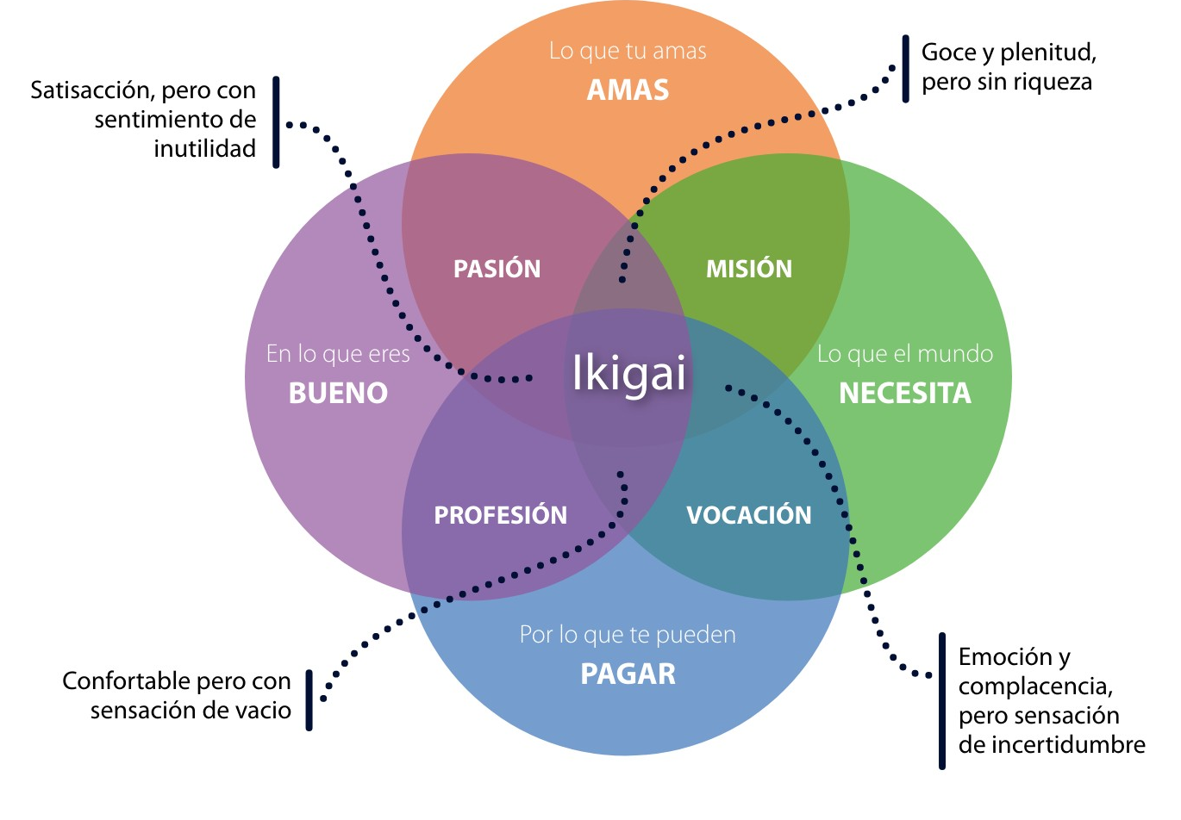
TALLER 7 - PROGRAMA DE EXPLORACIÓN VOCACIONAL
Mi ikigai
Trabajo individual (15 min).
Trabajo en parejas (10 min).
Notes:
El facilitador utiliza esta lámina para orientar la lectura en conjunto de las instrucciones.

Slide 8
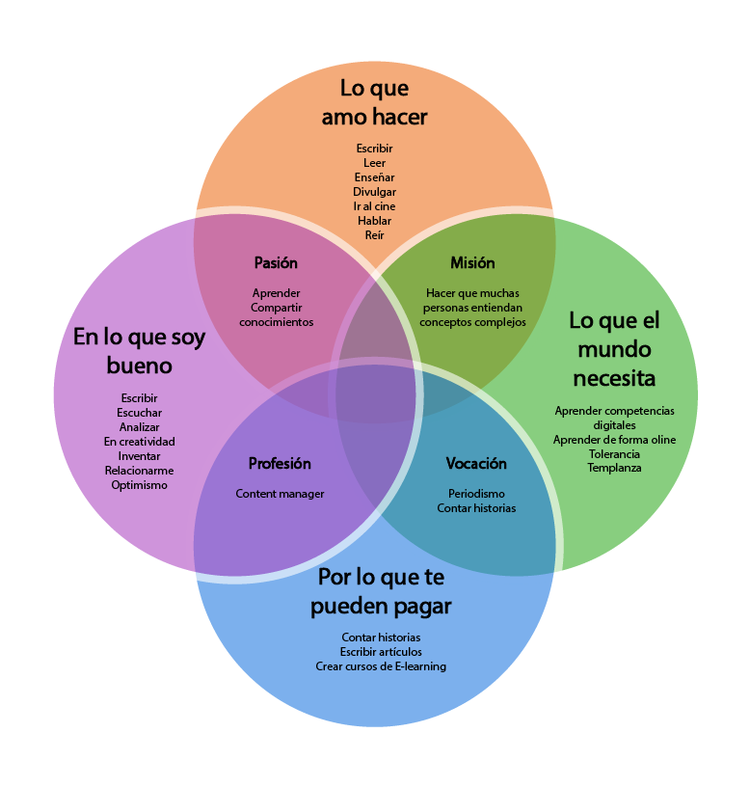
TALLER 7 - PROGRAMA DE EXPLORACIÓN VOCACIONAL
Mi ikigai
Ejemplo para orientar el trabajo
Notes:
El facilitador utiliza esta lámina para orientar la lectura en conjunto de las instrucciones.

Slide 9

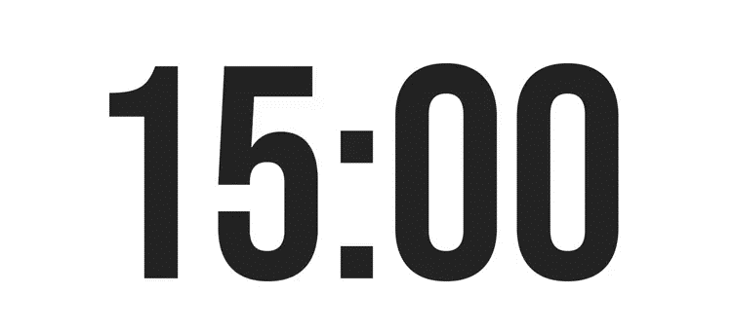
TALLER 7 - PROGRAMA DE EXPLORACIÓN VOCACIONAL
Trabajo individual
Notes:
Este temporizador sirve para ir monitoreando el tiempo transcurrido. Se deja proyectado mientras los estudiantes están trabajando.
Se sugiere al facilitador anunciar cuando queden 5, 3 y un minuto. Cuando termine el tiempo debe procurar que todos los estudiantes busquen a una pareja con la cual trabajar. Si el número de los estudiantes es impar, pueden hacer un trío o el facilitador puede trabajar con el estudiante que quede sin pareja.

Slide 10


TALLER 7 - PROGRAMA DE EXPLORACIÓN VOCACIONAL
Trabajo en parejas
Notes:
Este temporizador sirve para ir monitoreando el tiempo transcurrido. Se deja proyectado mientras los estudiantes están trabajando.
Se sugiere al facilitador anunciar cuando queden 5, 3 y un minuto.

Slide 11
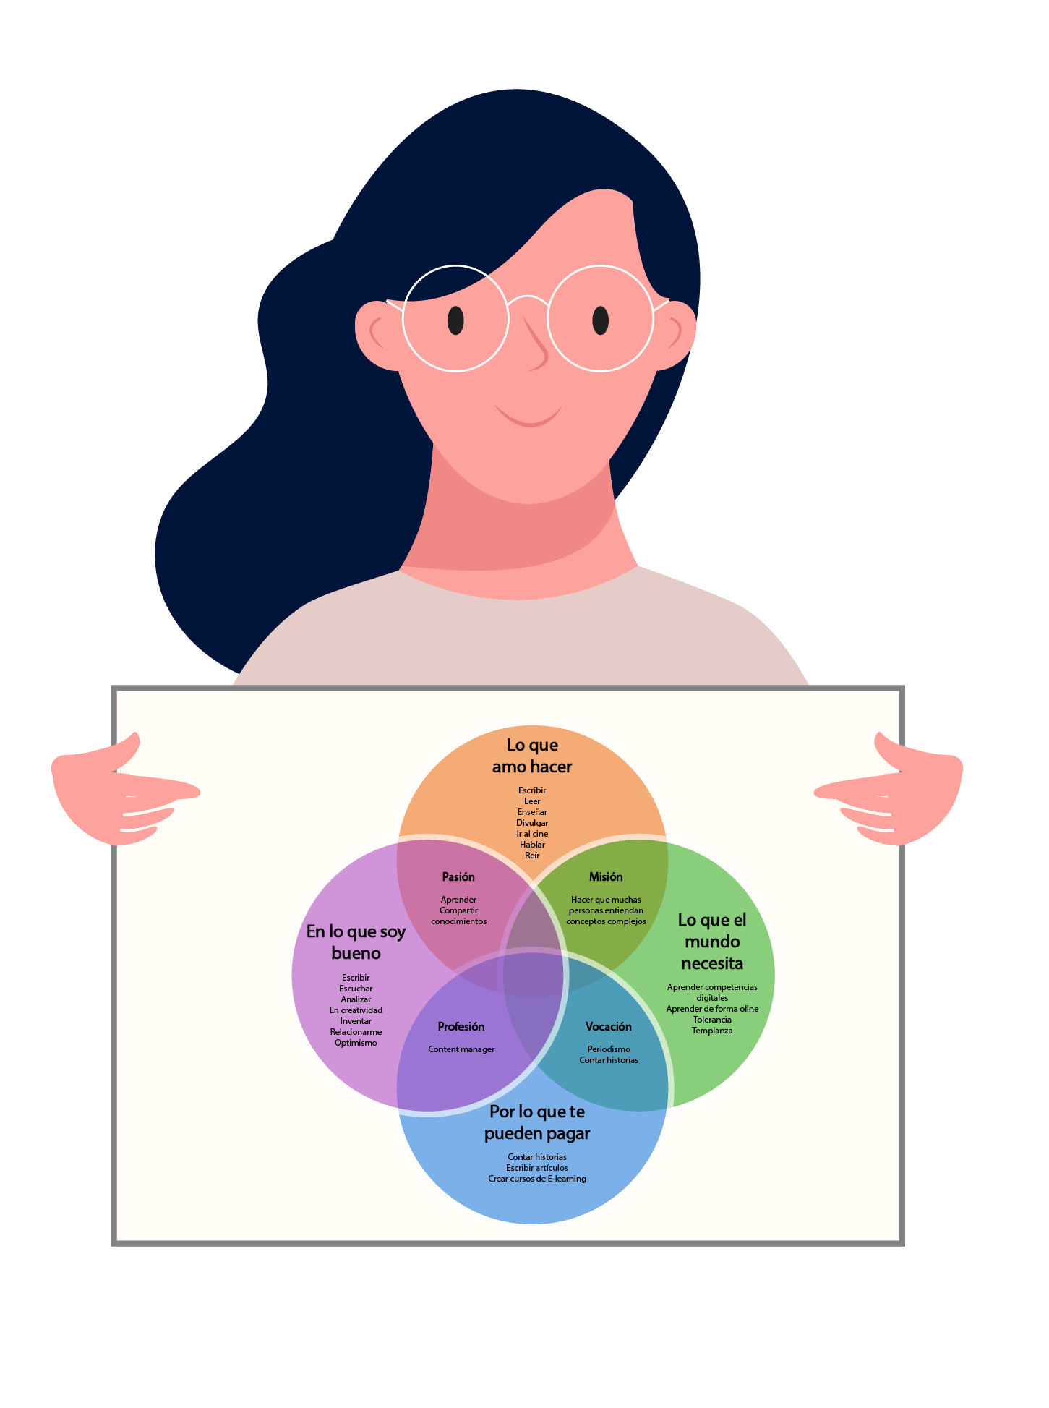
¿Cómo te fue?
TALLER 7 - PROGRAMA DE EXPLORACIÓN VOCACIONAL
Los que quieran, pueden compartir con el resto del curso:
Su Ikigai.
Las trayectorias educativas que podrían encaminarlos a cumplir con su Ikigai.
Cómo fue la experiencia de formular su propio Ikigai.

Slide 12
El trabajo continúa
TALLER 7 - PROGRAMA DE EXPLORACIÓN VOCACIONAL
El Ikigai no está escrito en piedra, puede ir cambiando con ustedes. La invitación es a calibrarlo, para que les ayude con la toma de decisiones al egresar de educación media.
Para ello, pueden apoyarse en ideas que hemos revisado en talleres anteriores. Por ejemplo:
¿Realmente el mundo necesita esto? – Tendencias del mercado laboral.
¿Realmente puedo vivir de esto? – Empleabilidad e ingresos.
Notes:
El facilitador plantea que el Ikigai no está escrito en piedra, y que es esperable que cambie con ellos mismos y sus circunstancias. En ese sentido, invita a los estudiantes a indagar en los supuestos a la base de este ejercicio, particularmente los que tienen que ver con factores externos (¿qué necesita el mundo? y ¿por qué me podrían pagar? ), y cómo podrían resolverlos mediante conocimientos y habilidades adquiridos durante el módulo dos.
Se explicita que el desarrollo del Ikigai es un trabajo constante, y se deja abierta la invitación a seguir pensando en su propósito vital durante el proceso de discernimiento respecto de sus trayectorias futuras.
Finalmente, se cierra haciendo énfasis en quenada de lo que elijan es definitivo, y que siempre existen oportunidades para “reinventarse”.

Slide 13
Mis conexiones con el futuro
TALLER 7 - PROGRAMA DE EXPLORACIÓN VOCACIONAL
Módulo 3 - Taller 7

